Slide 1
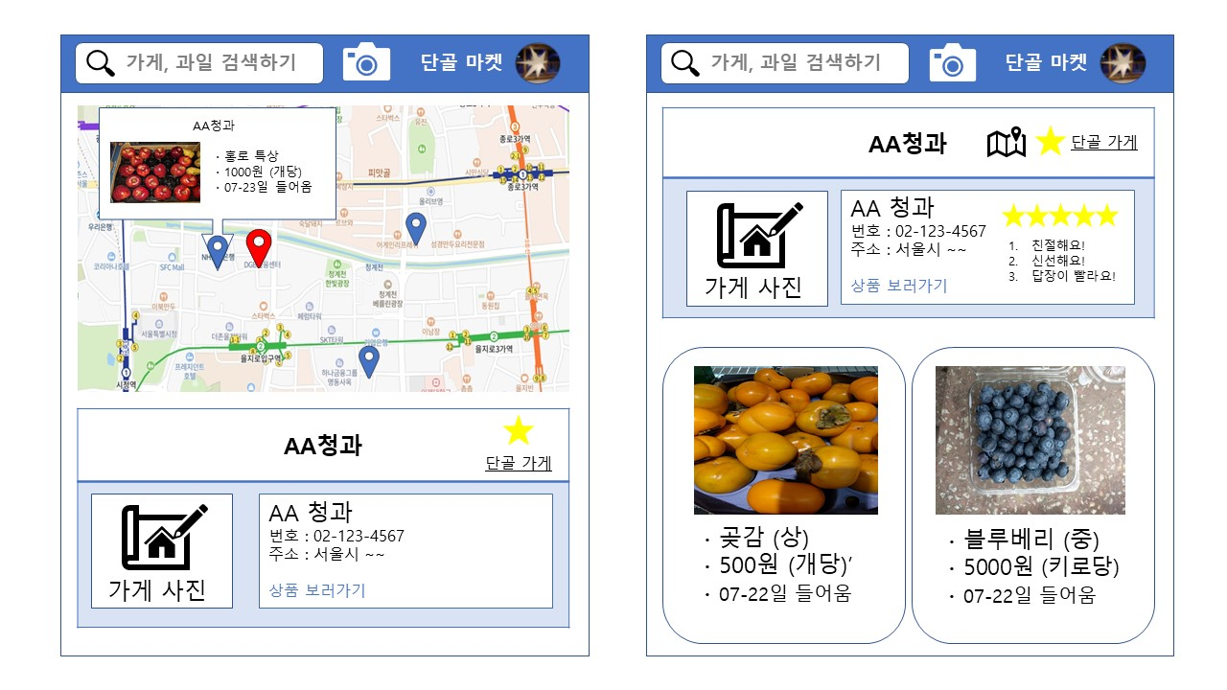
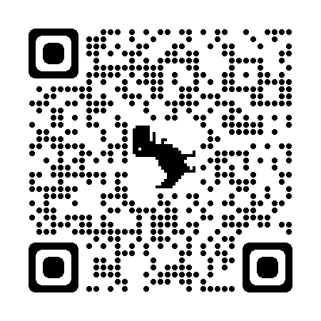



QR코드를 찍어보세요
당신만의 동네 가게를 찾아보세요!
‘동네마켓＇
인공지능이 등급을 알려줘요!

Slide 2
